Slide 1
제 7 장
SQL-99: 스키마 정의, 기본 제약조건, 질의어
Fundamentals of Database Systems
R. A. Elmasri and S. B. Navathe
© 2005 황규영 홍의경 음두헌 박영철 김진호 조완섭

Slide 2
SQL 개요
SQL 개요
SQL은 현재 DBMS 시장에서 관계 DBMS가 압도적인 우위를 차지하는데 중요한 요인의 하나
SQL은 IBM 연구소에서 1974년에 System R이라는 관계 DBMS 시제품을 연구할 때 관계 대수와 관계 해석을 기반으로, 집단 함수, 그룹화, 갱신 연산 등을 추가하여 개발된 언어
1986년에 ANSI(미국 표준 기구)에서 SQL 표준을 채택함으로써 SQL이 널리 사용되는데 기여
다양한 상용 관계 DBMS마다 지원하는 SQL 기능에 다소 차이가 있음

Slide 3
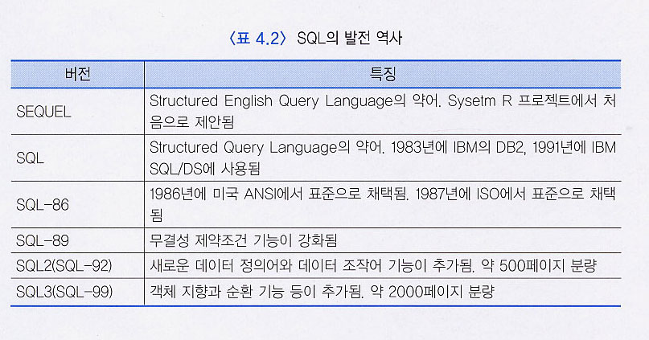
SQL 개요(계속)

Slide 4
SQL 개요(계속)
SQL 개요(계속)
SQL은 비절차적 언어(선언적 언어)이므로 사용자는 자신이 원하는 바(what)만 명시하며, 원하는 것을 처리하는 방법(how)은 명시할 수 없음
관계 DBMS는 사용자가 입력한 SQL문을 번역하여 사용자가 요구한 데이터를 찾는데 필요한 모든 과정을 담당
장점
자연어에 가까운 구문을 사용하여 질의를 표현할 수 있다는 것
두 가지 인터페이스
대화식 SQL(interactive SQL)
내포된 SQL(embedded SQL)

Slide 5
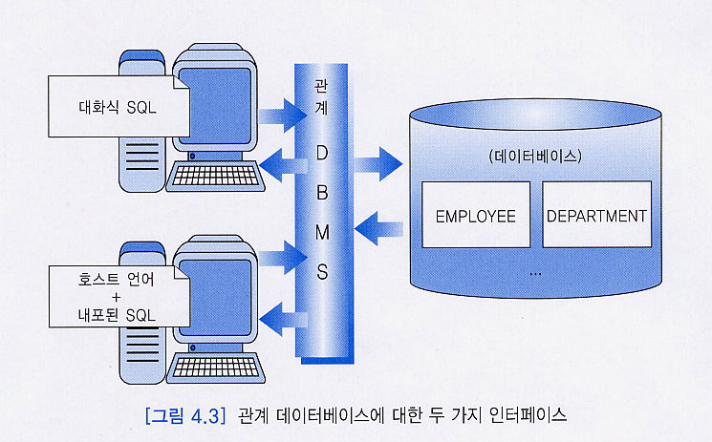
SQL 개요(계속)

Slide 6
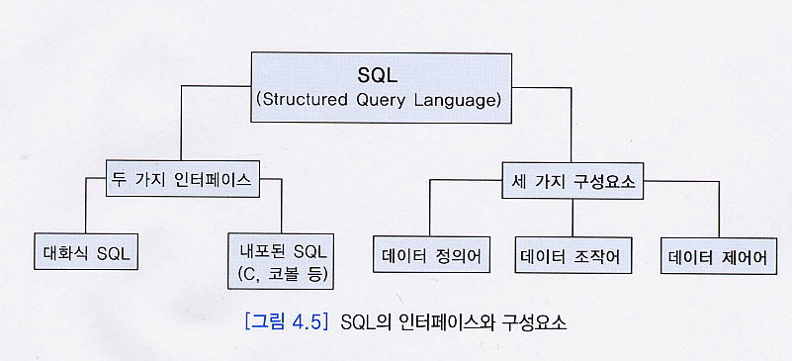
SQL 개요(계속)

Slide 7
7.1~3 데이터 정의, 제약조건 및 스키마 변경
데이터베이스의 테이블들(릴레이션들)의 생성, 제거, 갱신 위해 사용
CREATE SCHEMA
CREATE TABLE
DROP TABLE
ALTER TABLE

Slide 8
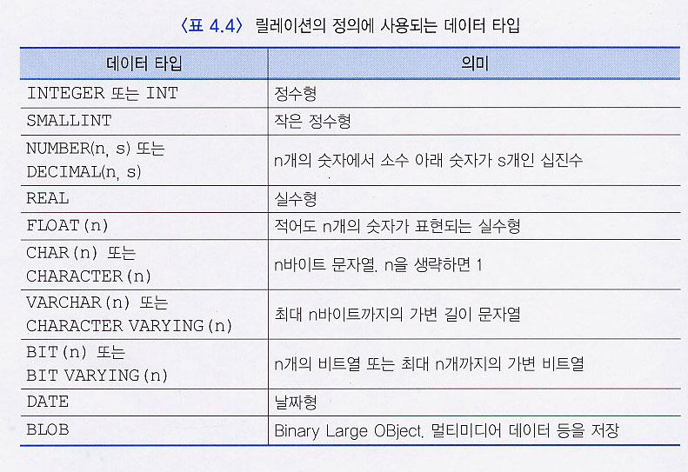
데이터 정의어와 무결성 제약조건

Slide 9
CREATE TABLE
새로운 기본 릴레이션을 생성하는데 사용하며, 릴레이션의 이름과 함께 각 애트리뷰트와 데이터 유형을 기술함
NOT NULL 제약조건을 각 애트리뷰트에 명시할 수 있음
Example :
CREATE TABLE DEPARTMENT ( DNAME VARCHAR(10) NOT NULL, DNUMBER INTEGER NOT NULL, MGRSSN CHAR(9), MGRSTARTDATE CHAR(9) );

Slide 10
CREATE TABLE
CREATE TABLE 명령은 Primary Key와 Secondary Keys, 그리고 참조 무결성 제약(Foreign Keys)을 명시할 수 있음
Key 애트리뷰트들은 Primary Key와 UNIQUE 절을 통해 명시할 수 있음
Example
CREATE TABLE DEPT
( DNAME VARCHAR(10) NOT NULL, DNUMBER INTEGER NOT NULL, MGRSSN CHAR(9), MGRSTARTDATE CHAR(9), PRIMARY KEY (DNUMBER), UNIQUE (DNAME), FOREIGN KEY (MGRSSN) REFERENCES EMP );

Slide 11
DROP TABLE
릴레이션(기본 테이블)과 그 정의를 제거함
제거된 릴레이션은 질의(queries), 갱신(updates), 또는 다른 명령어들을 더 이상 사용하지 못함
Example: DROP TABLE DEPENDENT;

Slide 12
ALTER TABLE
기본 릴레이션에 하나의 애트리뷰트을 추가하기 위해 사용
이 명령이 실행할 경우, 릴레이션에 포함된 모든 튜플들은 새로 추가된 애트리뷰트에 대해 NULL 값으로 지정됨
추가되는 열에 대해 NOT NULL 제약조건을 사용할 수 있을까?
Example: ALTER TABLE EMPLOYEE ADD JOB VARCHAR(12);
각 EMPLOYEE 튜플에 대해 새로운 애트리뷰트 JOB의 값을 별도로 입력해야 함
이는 UPDATE 명령을 사용하여 수행

Slide 13
기타 데이터 정의어
스키마 생성(Create Schema)
새로운 데이터베이스 스키마는 스키마의 이름과 함께 기술함
CREATE SCHEMA Company AUTHORIZATION Jsmith;
인덱스 생성(Create Index)
CREATE UNIQUE INDEX EMPINDEX ON EMPLOYEE(EMPNO);

Slide 14
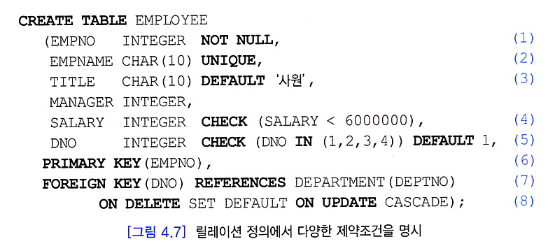
무결성 제약조건
제약조건

Slide 15
데이터 정의어와 무결성 제약조건
참조 무결성 제약조건 유지
ON DELETE NO ACTION
ON DELETE CASCADE
ON DELETE SET NULL
ON DELETE SET DEFAULT
ON UPDATE NO ACTION
ON UPDATE CASCADE
ON UPDATE SET NULL
ON UPDATE SET DEFAULT

Slide 16
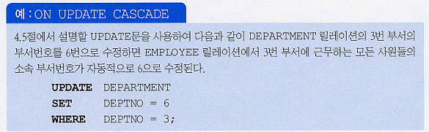
데이터 정의어와 무결성 제약조건

Slide 17
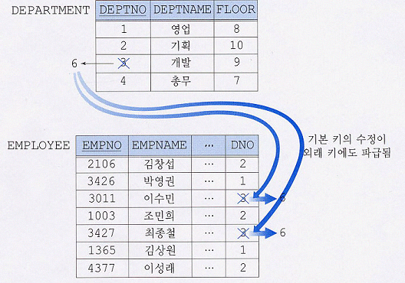
데이터 정의어와 무결성 제약조건

Slide 18
SQL에서 기본제약조건 명시
애트리뷰트 제약조건과 디폴트값 명시
애트리뷰트에 널 값의 허용여부 명시 : NOT NULL
애트리뷰트에 디폴트 값 지정 : DEFAULT <값>
애트리뷰트나 도메인 값을 특정한 값(들)으로 한정 : CHECK (값의 범위)
키와 참조 무결성 제약조건의 명시
CREATE TABLE 명령
PRIMARY KEY : 릴레이션의 기본 키를 구성하는 애트리뷰트들을 명시
UNIQUE : 대체키(또는 보조키)를 명시
FOREIGN KEY 절 : 참조 무결성을 지정
외래 키(foreign key)를 정의할 때 참조 무결성의 위반시 취할 동작을 명시할 수 있음;
종류 : SET NULL, CASCADE, SET DEFAULT
위반의 종류를 나타내는 ON DELETE나 ON UPDATE와 함께 사용해야 함
대부분의 SQL 시스템들은 참조 무결성과 기본 키를 지정함

Slide 19
SQL에서 검색 질의
SQL은 데이터베이스로부터 정보를 검색하는 문장을 가짐
SELECT 문
관계 대수의 SELECT 연산과는 무관함
관계 대수의 실렉션, 프로젝션, 조인, 카티션 곱 등을 결합한 것
관계 데이터베이스에서 가장 자주 사용됨
결과에 모든 애트리뷰트의 값이 동일한 두개 이상의 튜플이 존재할 수 있음

Slide 20
SQL에서 검색 질의 (계속)
SQL SELECT 문의 기본 형식은 사상(mapping) 또는 SELECT-FROM-WHERE 블록이라고 불림
SELECT <attribute list>
FROM <table list>
WHERE <condition>
<attribute list> : 질의 결과에 나타나는 애트리뷰트 이름 목록
<table list> : 질의의 대상이 되는 릴레이션 목록
<condition> : 질의 결과에 포함될 투플들을 표시하는 조건(부울) 식
Π_{L}σ_{c} (R X S)
SELECT L
FROM R,S
WHERE C

Slide 21
SELECT문(계속)
별칭(alias)
서로 다른 릴레이션에 동일한 이름을 가진 애트리뷰트가 속해 있을 때 애트리뷰트의 이름을 구분하는 방법
EMPLOYEE.DNO
FROM EMPLOYEE AS E, DEPARTMENT AS D

Slide 22
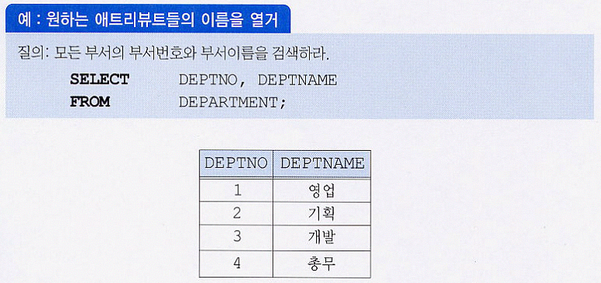
SELECT문(계속)
릴레이션의 모든 애트리뷰트나 일부들을 검색
EMPLOYEE(EMPNO, NAME, TITLE, MANAGER, SALARY, DNO)
DEPARTMENT(DEPTNO, DEPTNAME, FLOOR)
Π_{DEPTNO, DEPTNAME}(DEPARTMENT)

Slide 23
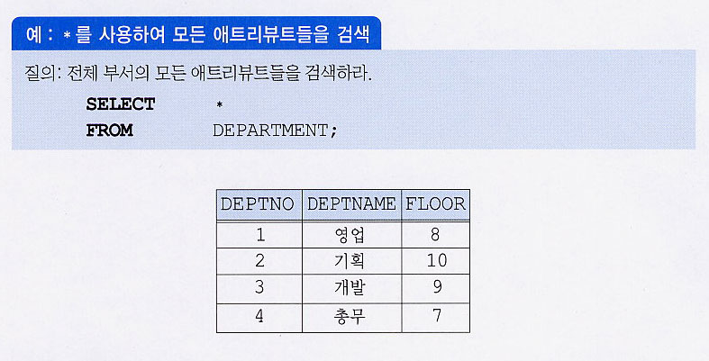
SELECT문(계속)
EMPLOYEE(EMPNO, NAME, TITLE, MANAGER, SALARY, DNO)
DEPARTMENT(DEPTNO, DEPTNAME, FLOOR)
Π_{DEPTNO, DEPTNAME,FLOOR}(DEPARTMENT)

Slide 24
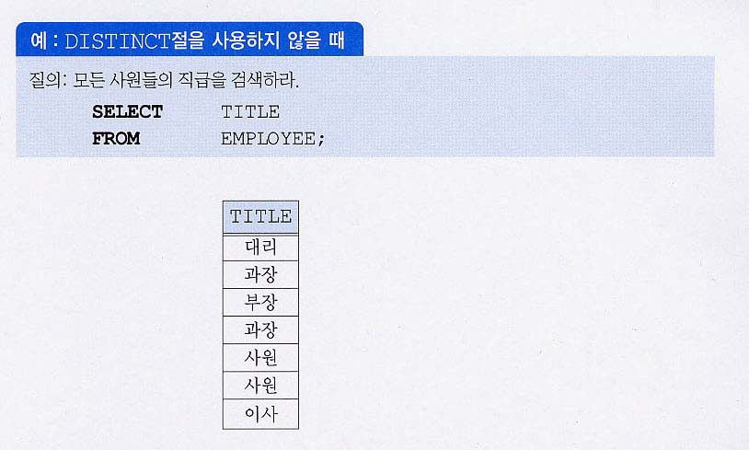
SELECT문(계속)
상이한 값들을 검색
EMPLOYEE(EMPNO, NAME, TITLE, MANAGER, SALARY, DNO)
DEPARTMENT(DEPTNO, DEPTNAME, FLOOR)
Π_{TITLE}(EMPLOYEE)

Slide 25
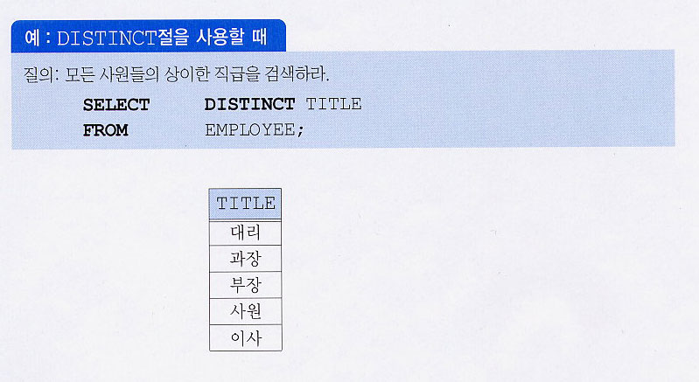
SELECT문(계속)
EMPLOYEE(EMPNO, NAME, TITLE, MANAGER, SALARY, DNO)
DEPARTMENT(DEPTNO, DEPTNAME, FLOOR)
Π_{TITLE}(EMPLOYEE)

Slide 26
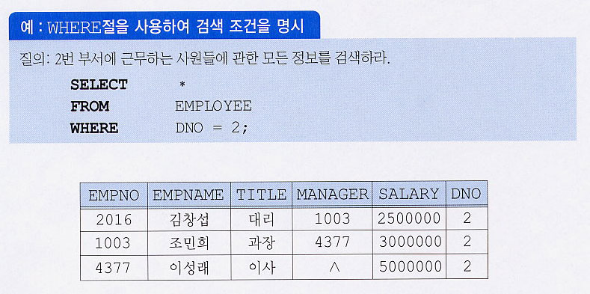
SELECT문(계속)
특정한 투플들의 검색
EMPLOYEE(EMPNO, NAME, TITLE, MANAGER, SALARY, DNO)
DEPARTMENT(DEPTNO, DEPTNAME, FLOOR)
σ_{DNO=2}(EMPLOYEE)

Slide 27
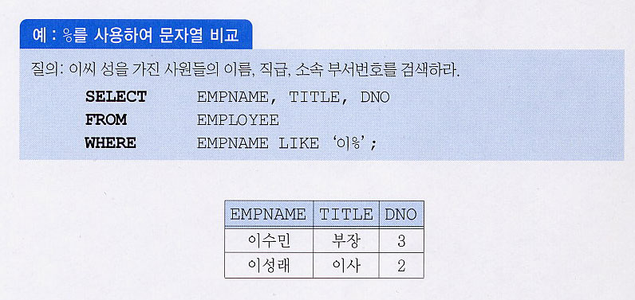
SELECT문(계속)
문자열 비교
“이순신” 사원의 이름, 직급, 소속 부서번호를 검색하라.
EMPLOYEE(EMPNO, NAME, TITLE, MANAGER, SALARY, DNO)
DEPARTMENT(DEPTNO, DEPTNAME, FLOOR)
Π_{NAME,TITLE,DNO}(σ_{NAME=‘이순신’}(EMPLOYEE))

Slide 28
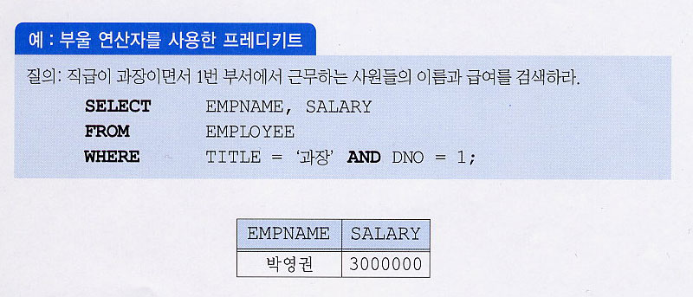
SELECT문(계속)
Π_{NAME,SALARY}(σ_{TITLE=‘과장’ AND DNO=1}(EMPLOYEE))
EMPLOYEE(EMPNO, NAME, TITLE, MANAGER, SALARY, DNO)
DEPARTMENT(DEPTNO, DEPTNAME, FLOOR)

Slide 29
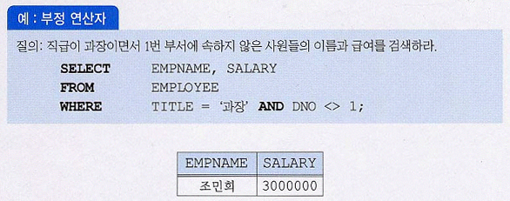
SELECT문(계속)
부정 검색 조건
Π_{NAME,SALARY}(σ_{TITLE=‘과장’ AND DNO<>1}(EMPLOYEE))
EMPLOYEE(EMPNO, NAME, TITLE, MANAGER, SALARY, DNO)
DEPARTMENT(DEPTNO, DEPTNAME, FLOOR)

Slide 30
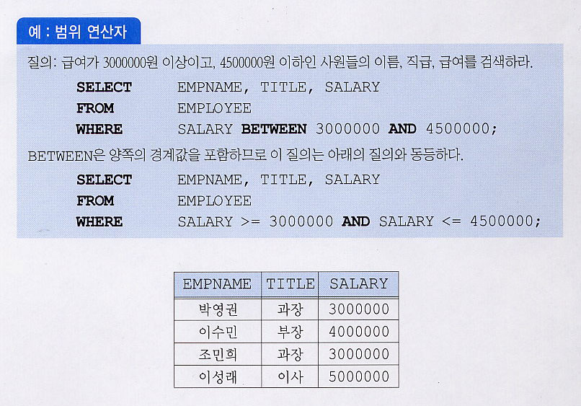
SELECT문(계속)
범위를 사용한 검색

Slide 31
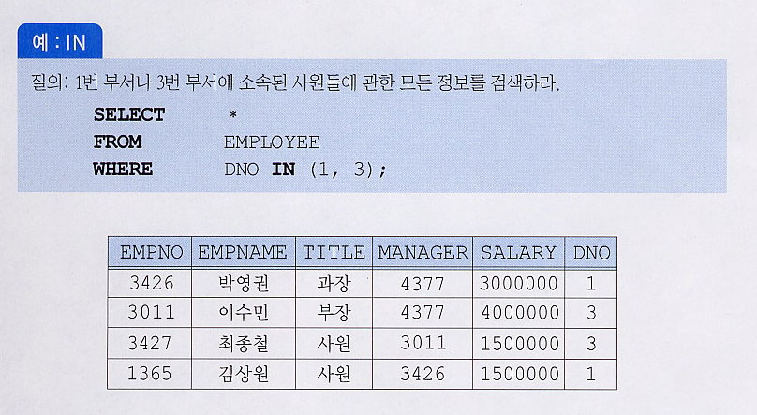
SELECT문(계속)
리스트를 사용한 검색
EMPLOYEE(EMPNO, NAME, TITLE, MANAGER, SALARY, DNO)
DEPARTMENT(DEPTNO, DEPTNAME, FLOOR)

Slide 32
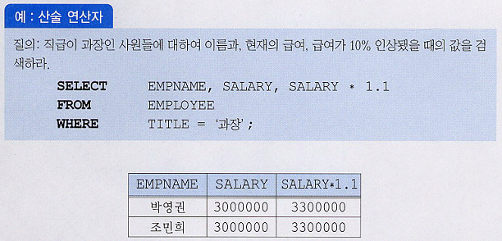
SELECT문(계속)
SELECT절에서 산술 연산자(+, -, *, /) 사용
EMPLOYEE(EMPNO, NAME, TITLE, MANAGER, SALARY, DNO)
DEPARTMENT(DEPTNO, DEPTNAME, FLOOR)

Slide 33
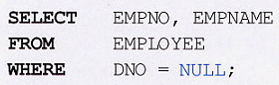
SELECT문(계속)
널값
널값을 포함한 다른 값과 널값을 +, - 등을 사용하여 연산하면 결과는 널이 됨
COUNT(*)를 제외한 집단 함수들은 널값을 무시함
어떤 애트리뷰트에 들어 있는 값이 널인가 비교하기 위해서 ‘DNO=NULL’처럼 나타내면 안됨

Slide 34
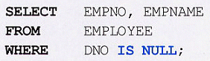
SELECT문(계속)
널값(계속)
다음과 같은 비교 결과는 모두 거짓
NULL > 300
NULL = 300
NULL <> 300
NULL = NULL
NULL <> NULL
올바른 표현

Slide 35
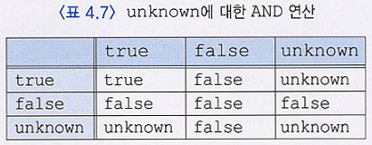
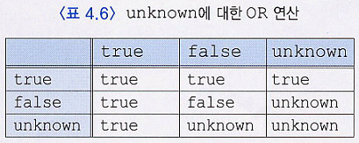
SELECT문(계속)

Slide 36
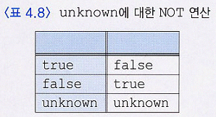
SELECT문(계속)

Slide 37
SELECT문(계속)
ORDER BY절
사용자가 SELECT문에서 질의 결과의 순서를 명시하지 않으면 DBMS가 투플들을 검색한 임의의 순서대로 사용자에게 제시됨
ORDER BY절에서 하나 이상의 애트리뷰트를 사용하여 검색 결과를 정렬할 수 있음
ORDER BY절은 SELECT문에서 가장 마지막에 사용되는 절
디폴트 정렬 순서는 오름차순(ASC)
DESC를 지정하여 정렬 순서를 내림차순으로 지정할 수 있음
널값은 오름차순에서는 가장 마지막에 나타나고, 내림차순에서는 가장 앞에 나타남
SELECT절에 명시한 애트리뷰트들을 사용해서 정렬해야 함

Slide 38
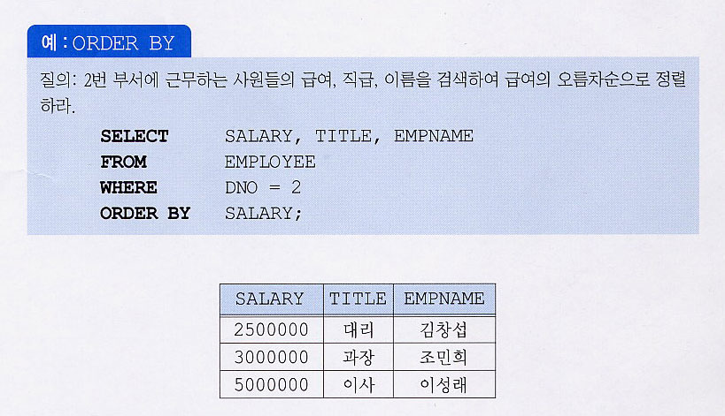
SELECT문(계속)
EMPLOYEE(EMPNO, NAME, TITLE, MANAGER, SALARY, DNO)
DEPARTMENT(DEPTNO, DEPTNAME, FLOOR)

Slide 39
집단함수
데이터베이스에서 검색된 여러 투플들의 집단에 적용되는 함수
각 집단 함수는 한 릴레이션의 한 개의 애트리뷰트에 적용되어 단일 값을 반환함
SELECT절과 HAVING절에만 나타날 수 있음
COUNT(*)를 제외하고는 모든 집단 함수들이 널값을 제거한 후 남아 있는 값들에 대해서 집단 함수의 값을 구함
COUNT(*) : 결과 릴레이션의 모든 행들의 총 개수
COUNT(애트리뷰트) : 해당 애트리뷰트에서 널값이 아닌 값들의 개수
키워드 DISTINCT가 집단 함수 앞에 사용되면 집단 함수가 적용되기 전에 먼저 중복을 제거함

Slide 40
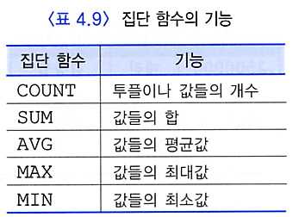
집단함수(계속)

Slide 41
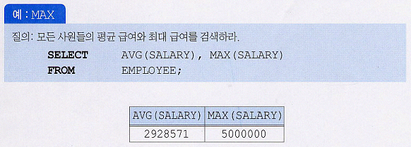
집단함수(계속)

Slide 42
그룹화
GROUP BY절에 사용된 애트리뷰트 (그룹화 애트리뷰트) 에 동일한 값을 갖는 투플들이 각각 하나의 그룹으로 묶임
각 그룹에 대하여 결과 릴레이션에 하나의 투플이 생성됨
SELECT절에는 각 그룹마다 하나의 값을 갖는 애트리뷰트, 집단 함수, 그룹화에 사용된 애트리뷰트들만 나타날 수 있음

Slide 43
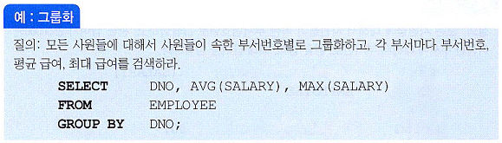
그룹화

Slide 44
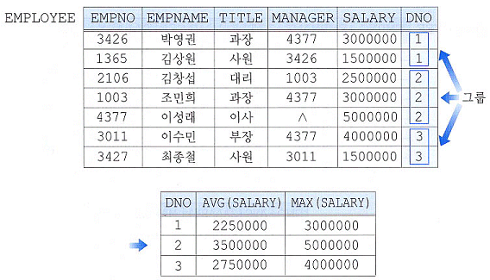
그룹화(계속)

Slide 45
HAVING
어떤 조건을 만족하는 그룹들에 대해서만 집단 함수를 적용할 수 있음
각 그룹마다 하나의 값을 갖는 애트리뷰트를 사용하여 각 그룹이 만족해야 하는 조건을 명시함
HAVING절은 그룹화 애트리뷰트에 같은 값을 갖는 투플들의 그룹에 대한 조건을 나타내고, 이 조건을 만족하는 그룹들만 질의 결과에 나타남
HAVING절에 나타나는 애트리뷰트는 반드시 GROUP BY절에 나타나거나 집단 함수에 포함되어야 함

Slide 46
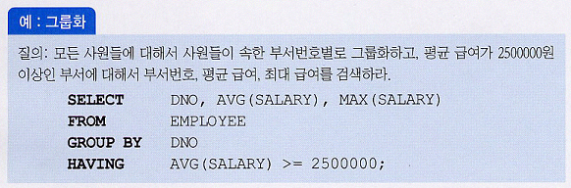
HAVING(계속)

Slide 47
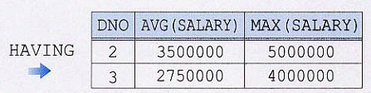
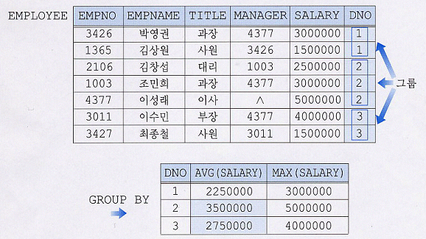
SELECT문(계속)

Slide 48
집합연산
집합 연산
집합 연산을 적용하려면 두 릴레이션이 합집합 호환성을 가져야 함
UNION(합집합), EXCEPT(차집합), INTERSECT(교집합), UNION
ALL(합집합), EXCEPT ALL(차집합), INTERSECT ALL(교집합)

Slide 49
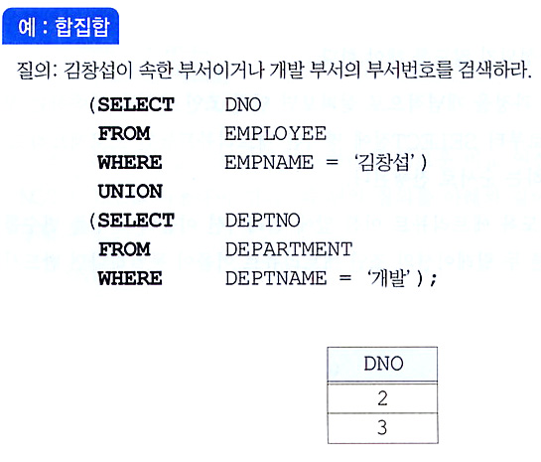
합집합(계속)

Slide 50
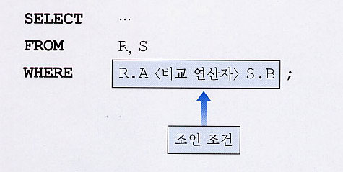
조인
조인은 두 개의 릴레이션으로부터 연관된 투플들을 결합
조인의 일반적인 형식은 아래의 SELECT문과 같이 FROM절에 두 개 이상의 릴레이션들이 열거되고, 두 릴레이션에 속하는 애트리뷰트들을 비교하는 조인 조건이 WHERE절에 포함됨
조인 조건은 두 릴레이션 사이에 속하는 애트리뷰트 값들을 비교 연산자로 연결한 것

Slide 51
조인(계속)
조인(계속)
조인 조건을 생략했을 때와 조인 조건을 틀리게 표현했을 때는 어떻게 될까?
조인 질의가 수행되는 과정
조인 조건을 만족하는 투플들을 찾는다.
이 투플들로부터 SELECT절에 명시된 애트리뷰트들만 프로젝트한다.
필요하다면 중복을 배제한다.
애트리뷰트 이름이 동일한 경우
릴레이션 이름이나 투플 변수를 사용
(예) R.A < S.A
카테시안 프로덕트

Slide 52
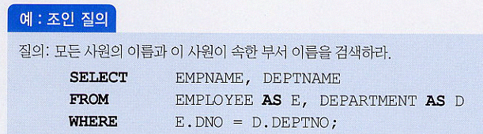
조인(계속)
EMPLOYEE(EMPNO, NAME, TITLE, MANAGER, SALARY, DNO)
DEPARTMENT(DEPTNO, DEPTNAME, FLOOR)

Slide 53
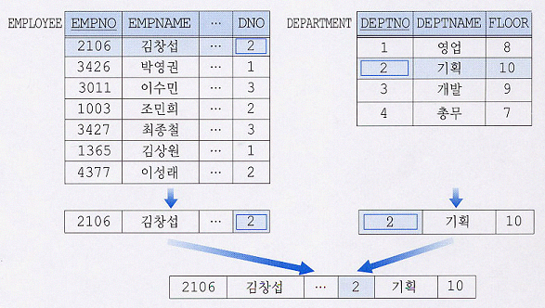
조인(계속)

Slide 54
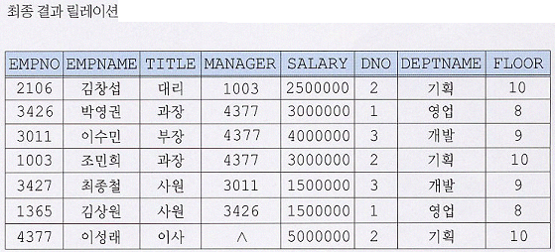
조인(계속)

Slide 55
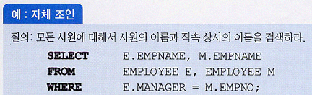
자체조인
자체 조인(self join)
한 릴레이션에 속하는 투플을 동일한 릴레이션에 속하는 투플들과 조인하는 것
실제로는 한 릴레이션이 접근되지만 FROM절에 두 릴레이션이 참조되는 것처럼 나타내기 위해서 그 릴레이션에 대한 별칭을 두 개 지정해야 함

Slide 56
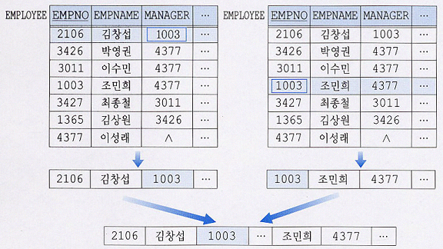
자체조인

Slide 57
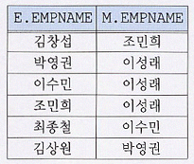
자체조인

Slide 58
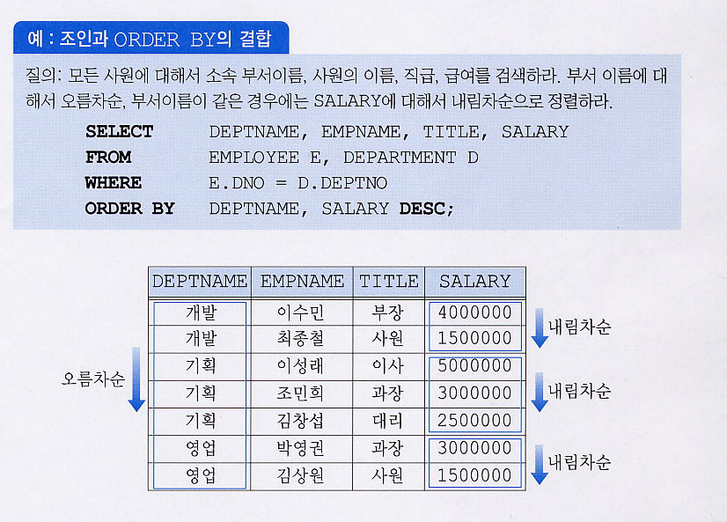
연습 문제
EMP(EMPNO, NAME, TITLE, MANAGER, SALARY, DNO)
DEPT(DEPTNO, DEPTNAME, FLOOR)

Slide 59
중첩질의
중첩 질의(nested query)
외부 질의의 WHERE절에 다시 SELECT ... FROM ... WHERE 형태로 포함된 SELECT문
부질의(subquery)라고도 함
INSERT, DELETE, UPDATE문에도 사용될 수 있음
중첩 질의의 결과로 한 개의 스칼라값(단일 값), 한 개의 애트리뷰트로 이루어진 릴레이션, 여러 애트리뷰트로 이루어진 릴레이션이 반환될 수 있음

Slide 60
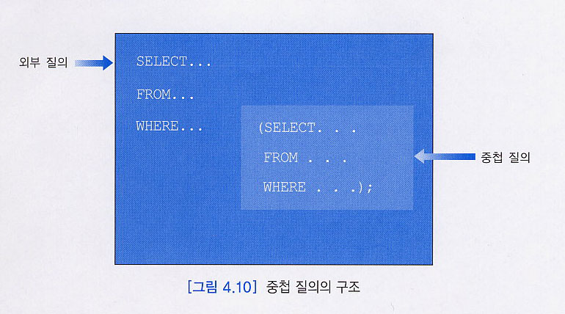
중첩질의

Slide 61
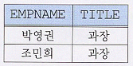
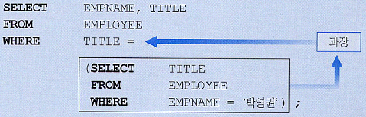
중첩질의
한 개의 스칼라값이 반환되는 경우

Slide 62
중첩질의
한 개의 애트리뷰트로 이루어진 릴레이션이 반환되는 경우
중첩 질의의 결과로 한 개의 애트리뷰트로 이루어진 다수의 투플들이 반환될 수 있음
외부 질의의 WHERE절에서 IN, ANY(SOME), ALL, EXISTS와 같은 연산자를 사용해야 함
IN : 한 애트리뷰트가 값들의 집합에 속하는가를 테스트할 때 사용됨
ANY : 한 애트리뷰트가 값들의 집합에 속하는 하나 이상의 값들과 어떤 관계를 갖는가를 테스트하는 경우에 사용
ALL : 한 애트리뷰트가 값들의 집합에 속하는 모든 값들과 어떤 관계를 갖는가를 테스트하는 경우에 사용
EXISTS : 여러 애트리뷰트로 이루어진 릴레이션이 반환되는 경우에 사용

Slide 63
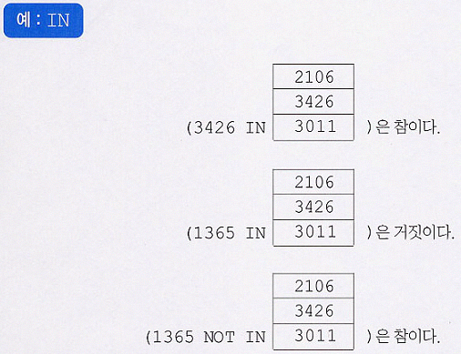
중첩질의(계속)

Slide 64
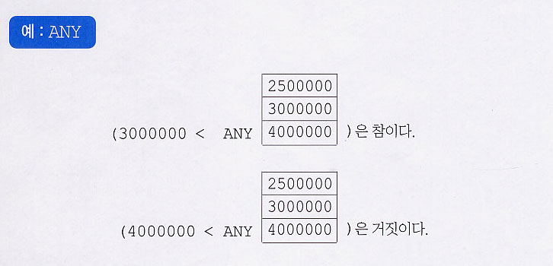
중첩질의(계속)

Slide 65
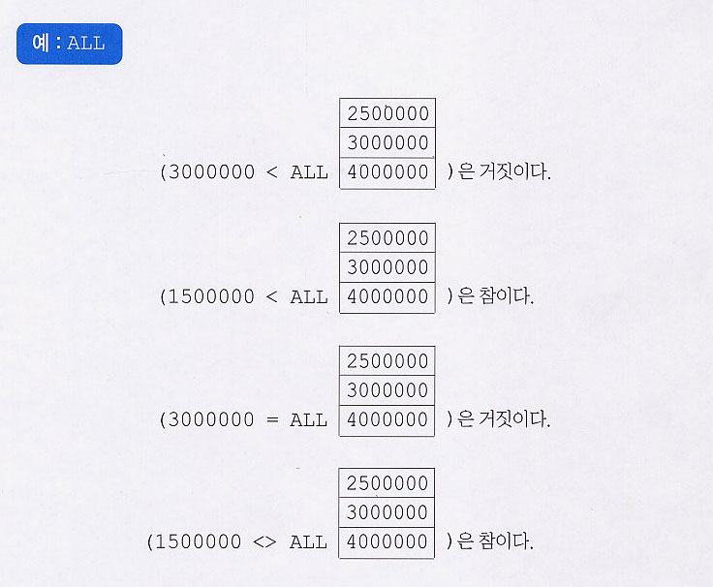
중첩질의(계속)

Slide 66
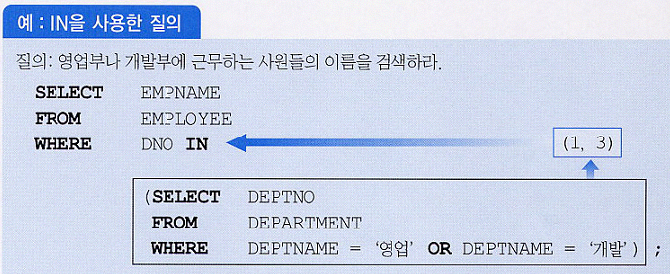
중첩질의(계속)

Slide 67
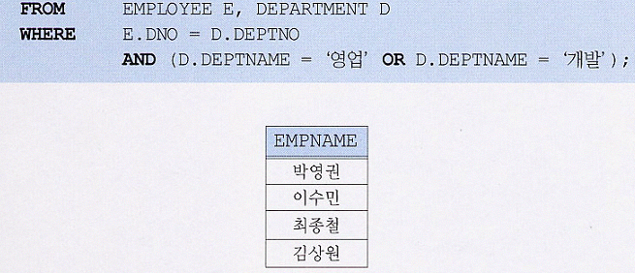
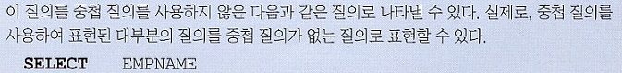
중첩질의(계속)

Slide 68
중첩질의(계속)
여러 애트리뷰트들로 이루어진 릴레이션이 반환되는 경우
EXISTS 연산자를 사용하여 중첩 질의의 결과가 빈 릴레이션인지 여부를 검사함
중첩 질의의 결과가 빈 릴레이션이 아니면 참이 되고, 그렇지 않으면 거짓

Slide 69
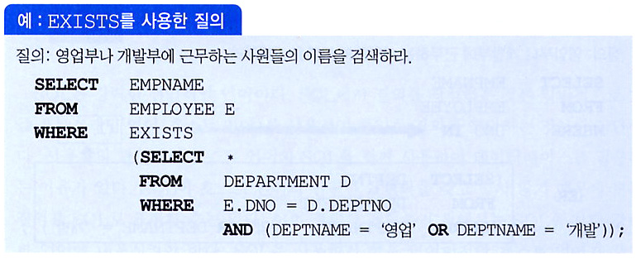

중첩질의(계속)

Slide 70
SQL 질의에 대한 요약
SQL에서 하나의 질의는 6개의 절로 구성
필수적으로 질의에 나타내야 하는 두개의 절은 SELECT와 FROM 절임
6개의 절은 다음 순서로 명시함 SELECT <attribute list> FROM <table list> [WHERE <condition>] [GROUP BY <grouping attribute(s)>] [HAVING <group condition>] [ORDER BY <attribute list>]

Slide 71
SQL 질의에 대한 요약 (계속)
SELECT 절은 결과에 포함될 애트리뷰트들이나 함수를 나열함
FROM 절은 질의에서 필요한 모든 릴레이션(별명)들을 명시함
중첩 질의들에 사용되는 릴레이션들은 명시하지 않음
WHERE 절은 조인조건을 포함하여 FROM 절에 명시된 릴레이션들로부터 튜플들을 선택하기 위한 조건들을 명시
GROUP BY절은 그룹화 애트리뷰트를 명시
HAVING 절은 선택된 튜플들의 그룹들에 대한 조건을 명시
ORDER BY절은 질의 결과를 출력하는 순서를 명시
질의는 WHERE절, GROUP BY절과 HAVING절의 순서로 적용함으로써 평가됨

Slide 72
INSERT, DELETE, UPDATE문
INSERT문
기존의 릴레이션에 투플을 삽입
참조하는 릴레이션에 투플이 삽입되는 경우에는 참조 무결성 제약조건을 위배할 수 있음
릴레이션에 한 번에 한 투플씩 삽입하는 것과 한 번에 여러 개의 투플들을 삽입할 수 있는 것으로 구분
릴레이션에 한 번에 한 투플씩 삽입하는 INSERT문
INSERT
INTO 릴레이션(애트리뷰트1, ..., 애트리뷰트n)
VALUES (값1, ..., 값n);

Slide 73

INSERT, DELETE, UPDATE문(계속)

Slide 74

INSERT, DELETE, UPDATE문(계속)
INSERT문(계속)
릴레이션에 한 번에 여러 개의 투플들을 삽입하는 INSERT문
INSERT
INTO 릴레이션(애트리뷰트1, ..., 애트리뷰트n)
SELECT ... FROM ... WHERE ...;
EMP(EMPNO, NAME, TITLE, MANAGER, SALARY, DNO)
DEPT(DEPTNO, DEPTNAME, FLOOR)

Slide 75
INSERT, DELETE, UPDATE문(계속)
DELETE문
삭제 연산은 한 릴레이션으로부터 한 개 이상의 투플들을 삭제함
참조되는 릴레이션의 삭제 연산의 결과로 참조 무결성 제약조건이 위배될 수 있음
DELETE문의 구문
DELETE
FROM 릴레이션
WHERE 조건;

Slide 76

INSERT, DELETE, UPDATE문(계속)
EMPLOYEE(EMPNO, NAME, TITLE, MANAGER, SALARY, DNO)
DEPARTMENT(DEPTNO, DEPTNAME, FLOOR)

Slide 77

INSERT, DELETE, UPDATE문(계속)
UPDATE문
한 릴레이션에 들어 있는 투플들의 애트리뷰트 값들을 수정
기본 키나 외래 키에 속하는 애트리뷰트의 값이 수정되면 참조 무결성 제약조건을 위배할 수 있음
UPDATE문의 구문
UPDATE 릴레이션
SET 애트리뷰트 = 값 또는 식[, …]
WHERE 조건;

Slide 78
SQL에서 뷰: 예제
다른 WORKS_ON 테이블의 명시
CREATE TABLE WORKS_ON_NEW AS
SELECT FNAME, LNAME, PNAME, HOURS
FROM EMPLOYEE, PROJECT, WORKS_ON
WHERE SSN=ESSN AND PNO=PNUMBER
GROUP BY PNAME;

Slide 79
가상 테이블의 사용
새로이 생성된 테이블(뷰)에서 SQL 질의를 명시함
SELECT FNAME, LNAME
FROM WORKS_ON_NEW
WHERE PNAME=‘Seena’;
어떤 뷰가 더 이상 필요하지 않으면 뷰를 제거함
DROP WORKS_ON_NEW;

Slide 80
효율적인 뷰 구현
질의수정(query modification) 방식
뷰에 대한 질의를 기본 테이블들에 대한 질의로 변환하여 처리
단점: 복잡한 질의로 정의된 뷰들은 비효율적
특히 짧은 시간 내에 뷰에 많을 질의가 적용될 때
뷰의 실체화(view materialization)
임의 뷰 테이블을 물리적으로 생성하고 유지하는 방식
가정: 뷰에 다른 질의들이 사용됨
문제점: 기본 테이블이 갱신되면 뷰 테이블도 변경해야 함

Slide 81
뷰의 갱신
집단함수를 사용하지 않는 단일 뷰의 갱신
뷰의 갱신은 단일 기본 테이블에 대한 갱신으로 사상될 수 있음
조인을 포함하는 뷰의 갱신
기본 릴레이션들에 대한 갱신 동작으로 사상될 수 있음 (항상 가능한 것은 아님)
그룹화와 집단함수를 사용하여 정의된 뷰는 갱신할 수 없음
일반적으로 다수의 테이블을 조인하여 정의한 뷰는 갱신할 수 없음

Slide 82
7.9 SQL의 기타 기능
데이타베이스 연결 기능
내포된 (혹은 동적) SQL, SQL/CLI, ODBC, SQL/PSM
권한 기능
SQL은 데이타베이스 사용자에게 권한을 부여하고 취소하는 기능을 제공함
호스트 언어와 결합되어 사용
SQL은 C, C++, COBOL, JAVA, PASCAL 등과 같은 범용 프로그래밍 언어 내에서 사용될 수 있음
Embedded SQL/C, C++, COBOL, JAVA, PASCAL
트랜잭션 기능
SQL은 트랜잭션 제어 명령문을 가짐
기타 유용한 명령어
상용 DBMS는 SQL 명령 이외에도 물리적 데이터베이스 설계 매개변수와 릴레이션들을 위한 파일 구조, 그리고 인덱스와 같은 접근경로를 명시하기 위한 명령어의 집합을 가지고 있음

Slide 83
요약
SQL2에서 데이터 정의어, 제약조건 및 스키마 변경
SQL에서의 기본질의
Select/From/Where 절의 사용
더 복잡한 SQL 질의들
중첩질의, 집단함수, 집합과 널, 그루핑 연산, Select/From/Where 절의 사용
SQL에서 삽입, 삭제, 갱신 구문
SQL 뷰
주장으로 추가적인 제약조건 명시
SQL의 부가적인 기능들

Slide 84
최종 텀프로젝트
설계한 관계형 데이터 모델에 대하여 다음 작업을 수행하라.
- 가상의 데이터를 릴레이션 당 최소 10개씩 입력하라.
질의어 10개를 선정하여 SQL로 작성하라.
DBMS에서 질의를 하여 나온 캡쳐한다.
2. 전체 텀프로젝트 과정에 대한 설명을 PPT로 작성하여 제출하라.
- 한학기를 마치면서 또한 텀프로젝트를 하면서 느낀 소감을 첨부하라.
과제 제출일 : 12월 22일 자정
과제 제출방법 : e-class 제출

Slide 85

질의어 예 – 특정 아이템의 수와 가장 높은 강화수치
질의어 : 블랙펄메일을 가지고 있는 유저의 수와 가장 높은 강화 수치를 보여준다.
집계함수를 이용하여 해당 아이템이 어느 정도 물량이 풀렸는가와 가장 높은 강화수치를 조회한다.

